Slide 1
Сучасна Біохімічна технологія
014 Середня освіта (хімія)

Slide 2
Біохімічні процеси, що відбуваються в довкіллі, розглядаються як основні концептуальні поняття про стан та зміни органічного світу. Цей предмет займається обробкою та аналізом інформації для подальшого прогнозування змін в навколишньому природному середовищі, надає науково-обґрунтовані рекомендації для ефективного прийняття рішень щодо зменшення забруднення довкілля.
Метою курсу є ознайомлення студентів з предметом біохімічної технології, з новими досягненнями науки у сфері генетичної інженерії, клітинної інженерії, культурі ізольованих тканин та клітин, виробництві антибіотиків та вакцин, ферментній біотехнології, біотехнологічних процесів у харчовій та переробній промисловості, зв’язку біотехнології з енергетикою та екологією, та клонуванні тварин та людей.

Slide 3
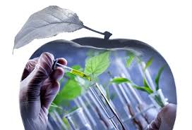
Біохімічні технології – нова галузь науки і виробництва, що ґрунтується на використанні біологічних процесів і об'єктів для виробництва економічно важливих речовин і створенні високопродуктивних сортів рослин, порід тварин і штамів мікроорганізмів.

Slide 4
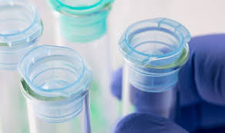
Основні завдання курсу:
Теоретичні:
- сформувати у студентів уявлення про хімічне єдність навколишнього середовища;
- біотехнологію рослин, клонування рослинних організмів, отримання безвірусних рослин, отримання трансгенних рослин, регенерацію рослин з калусів
- біотехнологію мікроорганізмів, генну інженерію, клонування генів, конструювання рекомбінантних ДНК, вектори
- можливості клонування тваринних організмів, окремих органів та тканин, виробництво антибіотиків та вакцин, гормонів, моноклональних антитіл, вітамінів

Slide 5
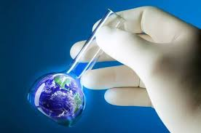
Практичні:
розраховувати виробничі можливості біореакторів з різними умовами культивування на різноманітних субстратах;
готувати живильні середовища, проводити дезінфекцію робочого місця та стерилізувати живильні середовища для клонування рослин;
клонувати рослини, отримувати стерильні експланти та вирощувати з них рослини
вміти розрізняти природні та штучно створені хімічні речовини
вивчити вплив нових матеріалів на природне середовище та можливості їх утилізації
оволодіти теоретичними основами курсу.

Slide 6
Зміст курсу
Предмет біохімічної технології
Мікробна біотехнологія
Генна інженерія та її застосування
Біотехнологія рослин
Біотехнологія тварин

Slide 7
Чекаємо Вас на нашому курсі!

